Slide 1




3 Modelos Preditivos
Microcredencial em Transição e Transformação Digital
UC de Motivação para a Transformação Digital
3.1 Classificação
3.2 Regressão
[Modelos Preditivos] de [Luís Cavique] é disponibilizado sob a Licença Creative Commons-Atribuição - NãoComercial-CompartilhaIgual 4.0 Internacional

Slide 2
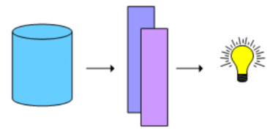
Sequência da Ciência dos Dados
1 2 3
Data Models Domain
information knowledge impact

Slide 3
3.1 Classificação

Slide 4
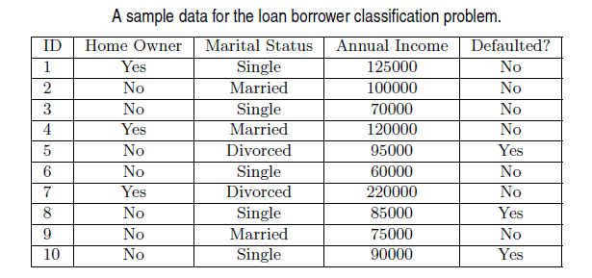
Classificação: classe discriminante
Classe
Label, Etiqueta
Target, Alvo

Slide 5
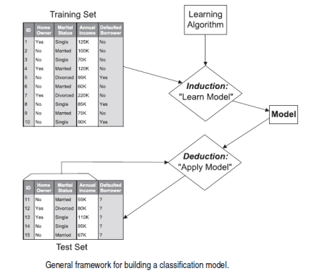
Classificação: treino and teste
Training, learning
Testing, predicting

Slide 6
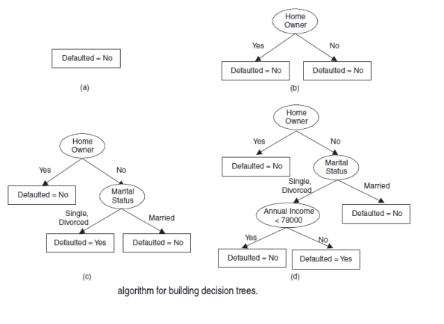
Classificação: árvore de decisão

Slide 7
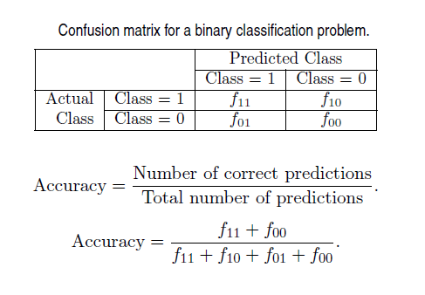
Classificação: matriz de confusão

Slide 8
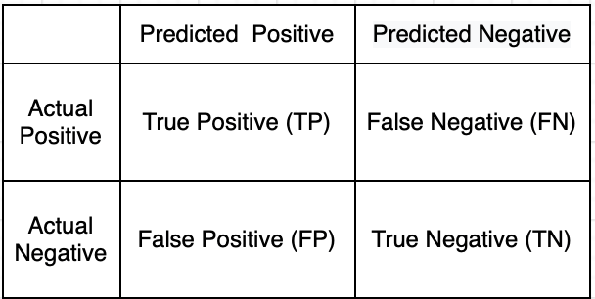
Classificação: matriz de confusão

Slide 9
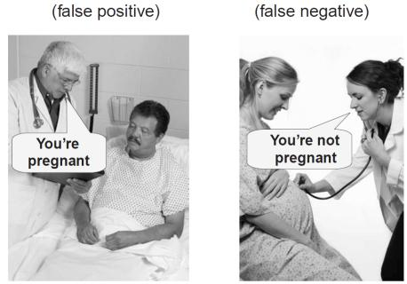
Classificação: erros

Slide 10
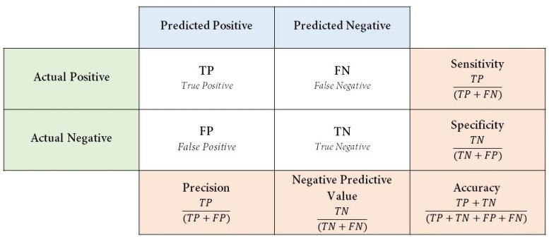
Classificação: métricas

Slide 11
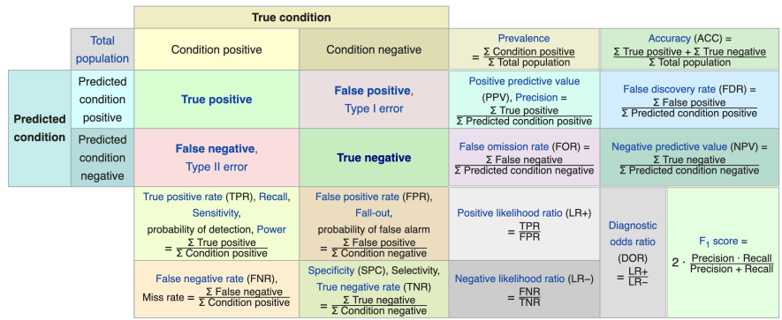
Classificação: mais métricas

Slide 12
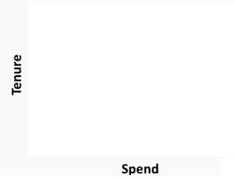
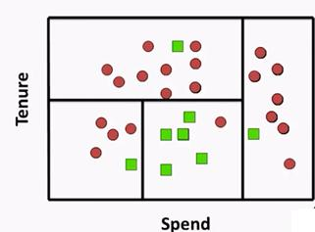
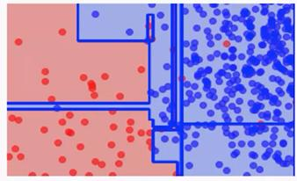
Poda de árvores de decisão para evitar overfitting (sobre-ajuste)

Slide 13
3.2 Regressão

Slide 14
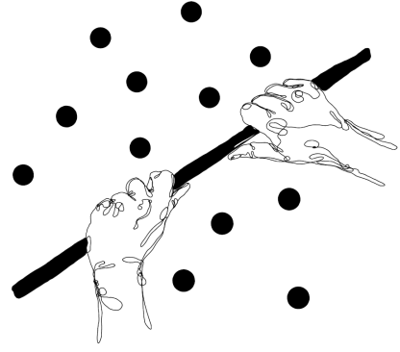
Regressão Linear

Slide 15
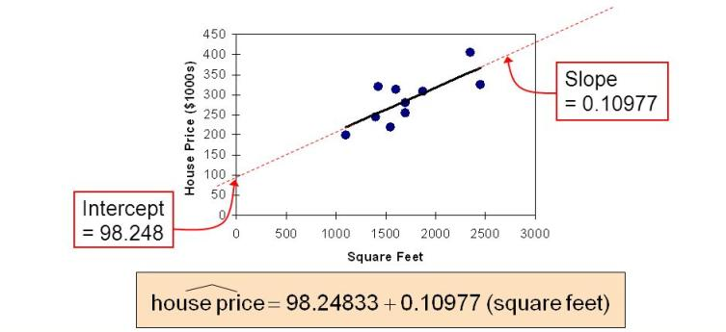
Regressão Linear

Slide 16
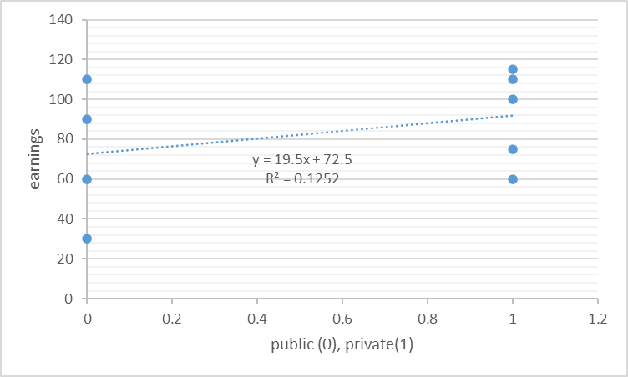
Regressão e correlação
regression
correlation R

Slide 17
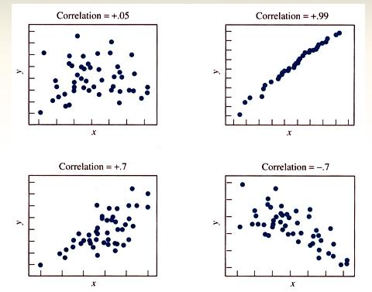
Correlações

